Slide 1



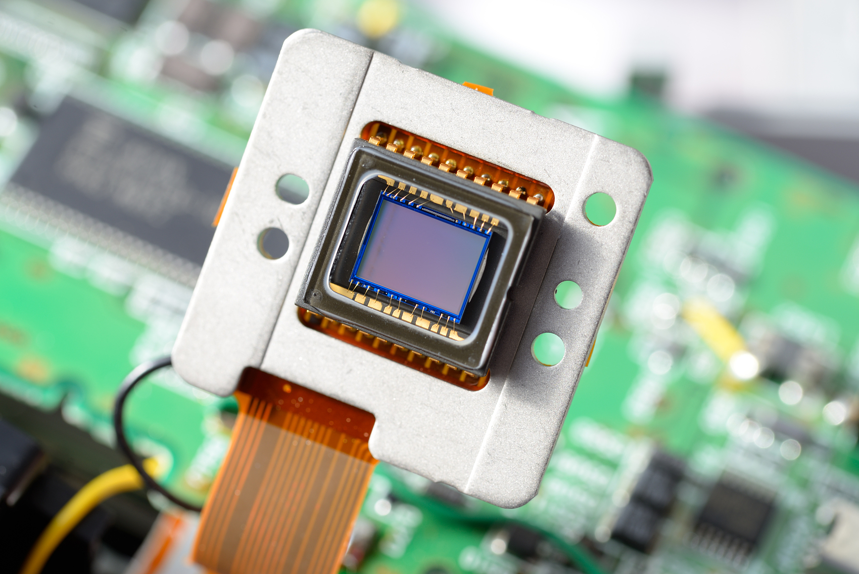


第一章 感知物理世界
1.1 传感器技术原理
第二组
选择性必修

Slide 2



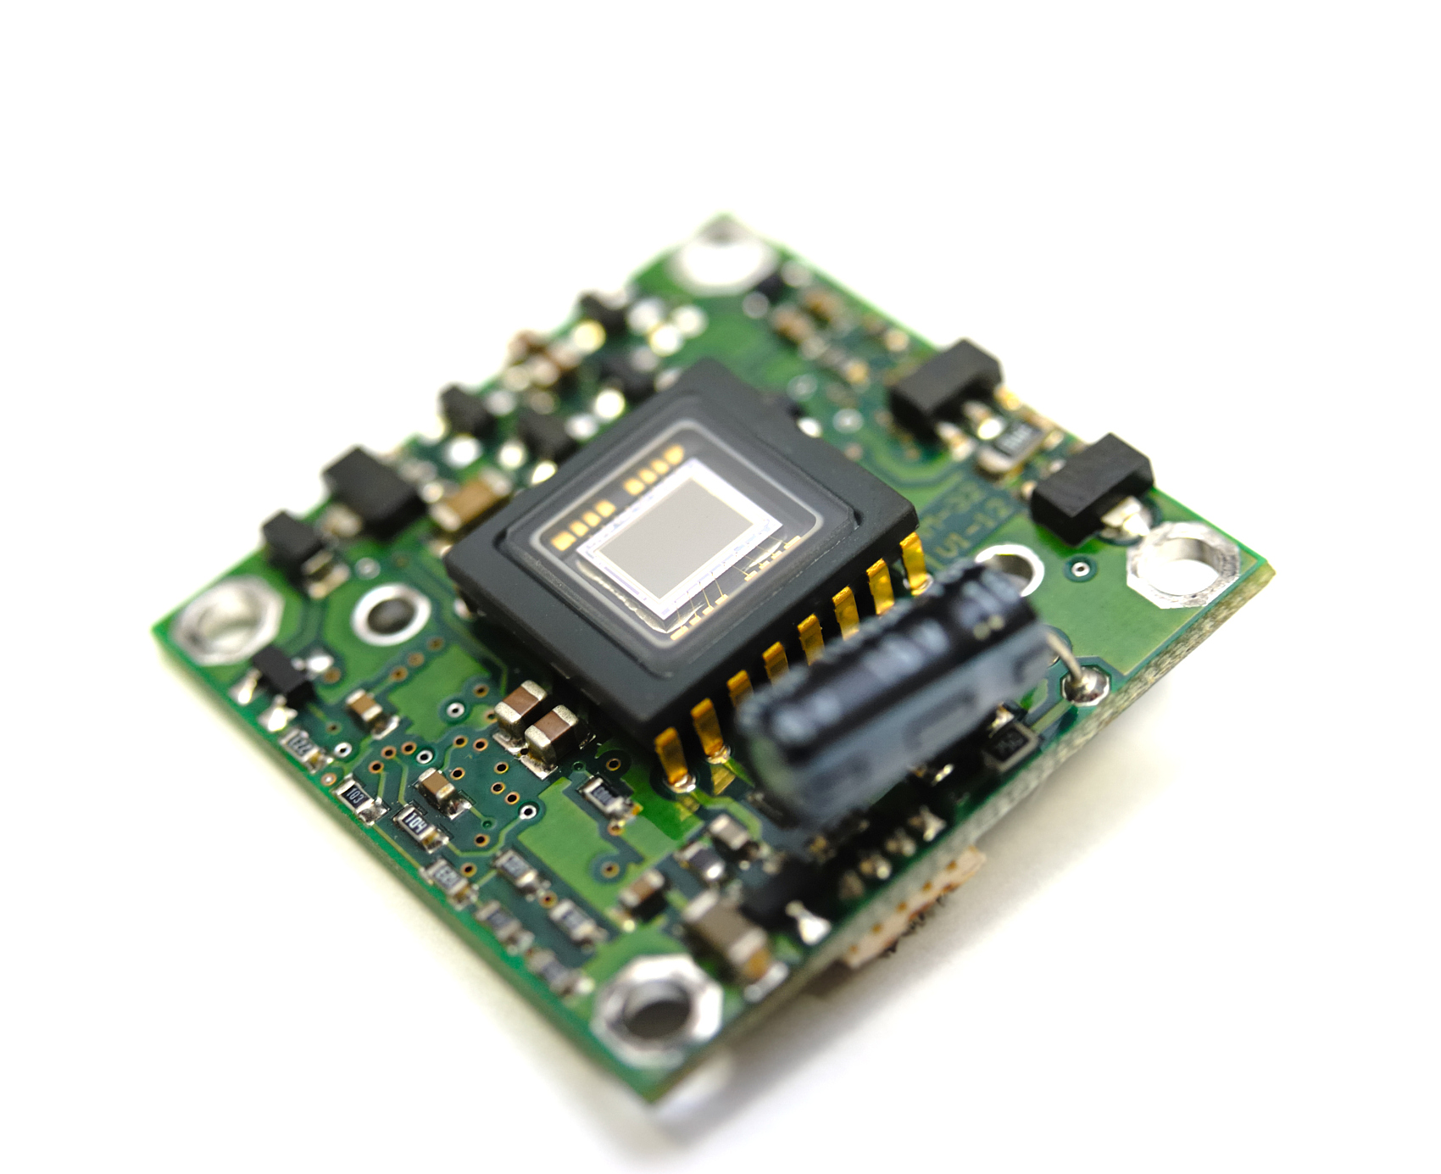
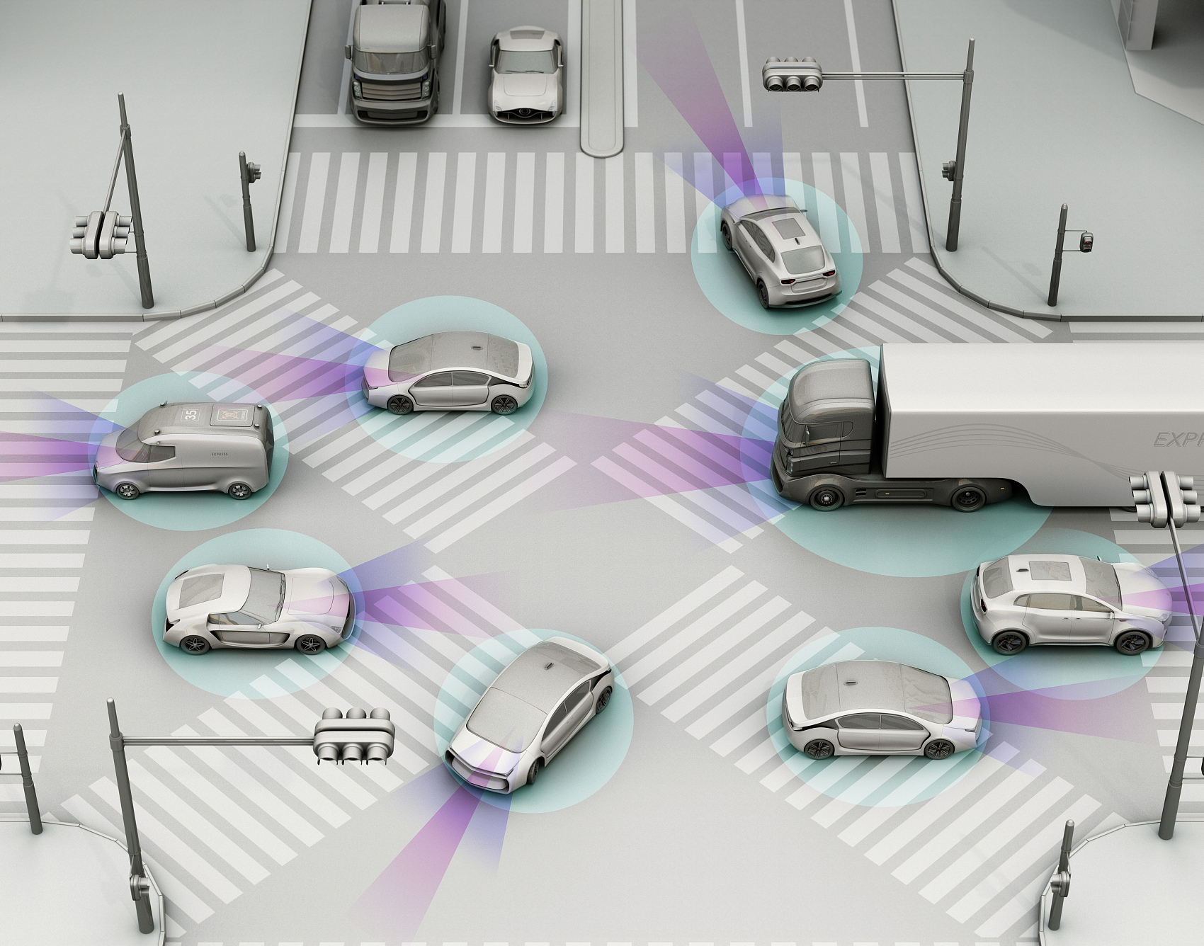
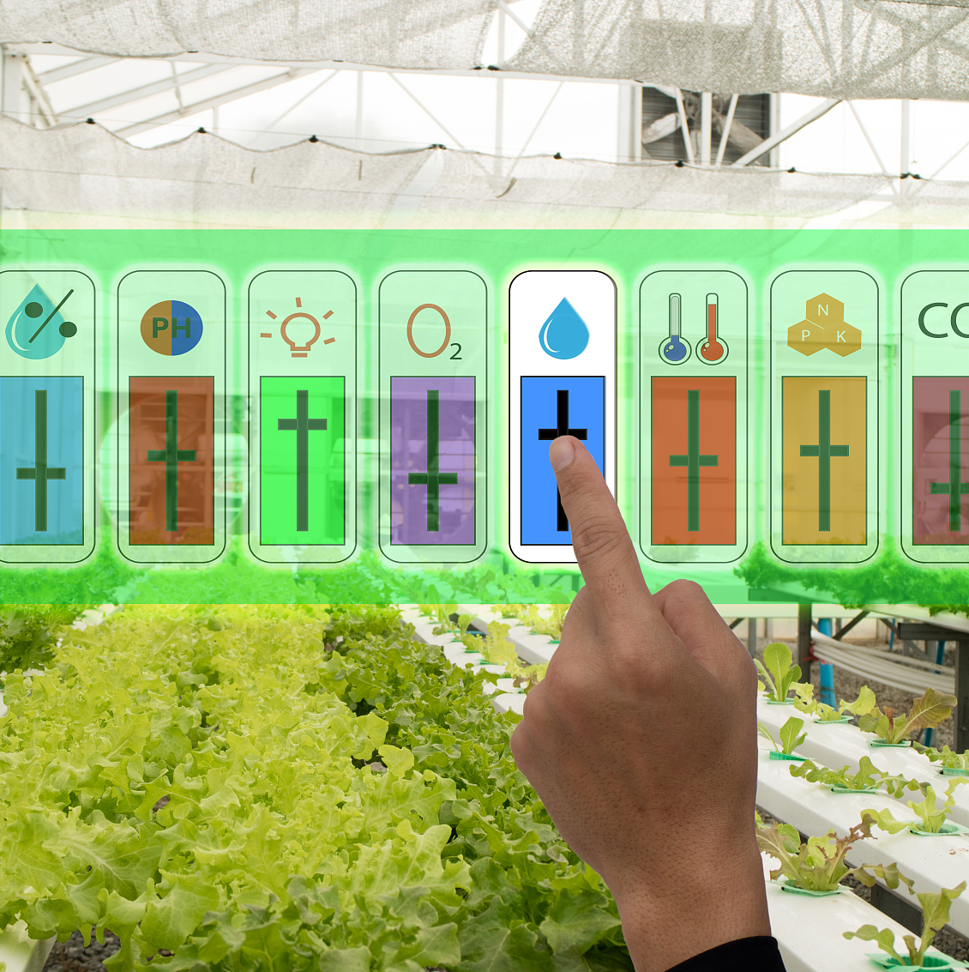

学习目标
一
二
三
➢➢理解传感器的定义、作用及分类
➢掌握常见传感器的工作原理（结合物理知识）
➢联系生活实例，感受传感器对智能生活的影响

Slide 3


目录
01
体验探索
02
定义作用
03
分类原理
04
工作过程

Slide 4



01
体验探索

Slide 5

体验探索
为什么手机屏幕能自动调节亮度？

Slide 6
02
定义作用

Slide 7


物联网
定义
构成要素
物联网指通过各种信息传感设备，实时采集需要监控、连接、互动的物体的信息，与互联网结合形成的一个巨大网络。
目的：实现物与物、物与人之间的连接，以便识别、管理和控制。
硬件设备：终端设备、网关和服务器。
工作逻辑：应用层、网络层和感知层。

Slide 8
智慧生活
定义
应用
智慧生活是利用物联网、人工智能等新技术，使生活方式、居住环境和社会服务更加智能化，提升生活便捷性和效率。
智能家居系统：能自动调节室内温湿度、照明，实现能源高效利用。
智慧医疗：通过可穿戴设备实时监测健康数据，提供个性化医疗服务。

Slide 9
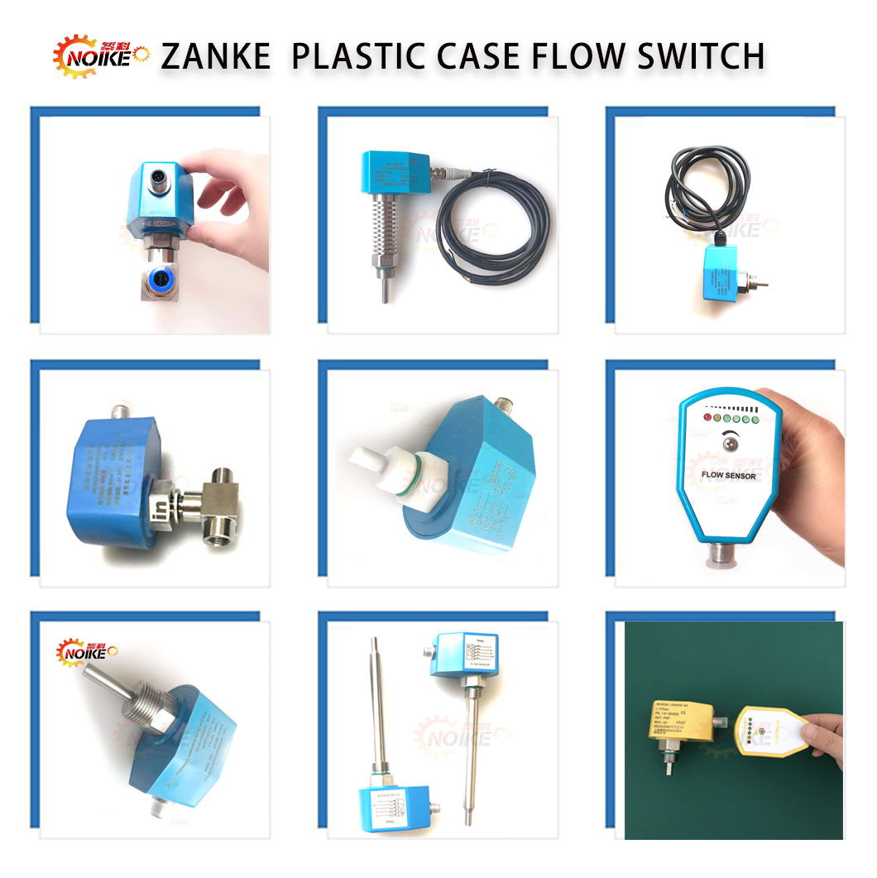
传感器
定义
传感器是一种能够将某一被测物理量（如速度、温度、声、光等）转换成便于传输和处理的另一物理量（通常为电量）的器件或装置。
物理量→电信号

Slide 10


智慧生活
智能家居系统
智慧医疗

Slide 11





03
分类原理

Slide 12

传感器
温度传感器
01
湿度传感器
运动传感器
02
传感器分类
05
光照传感器
压力传感器
03
04

Slide 13



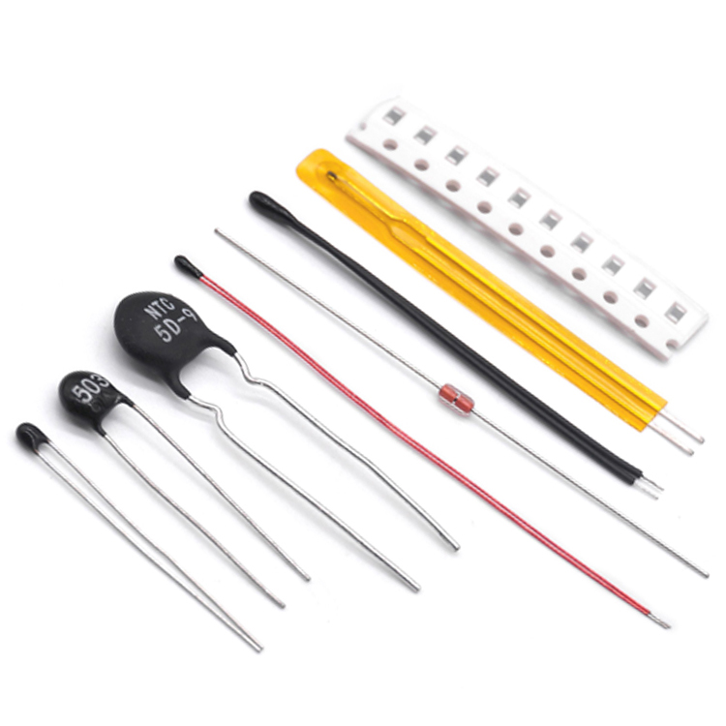
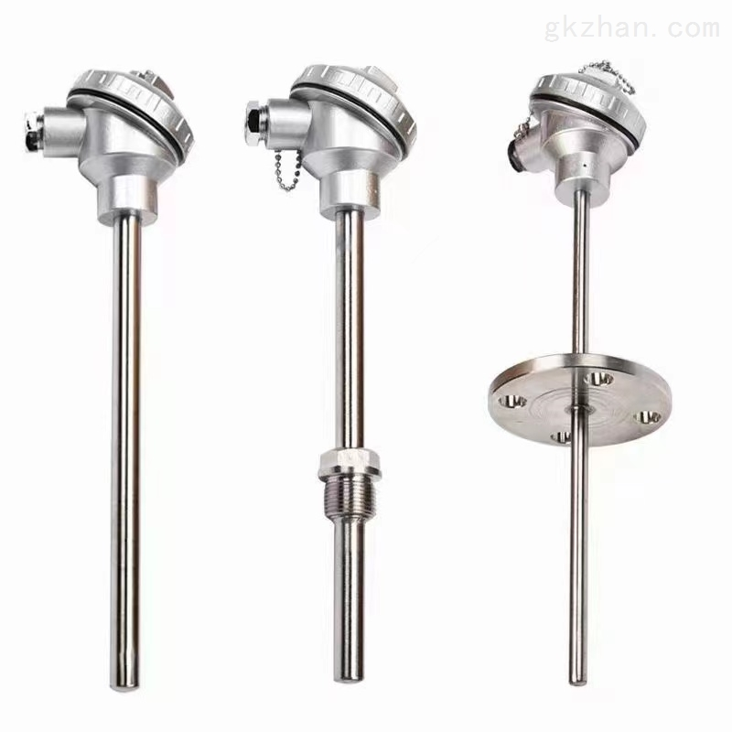
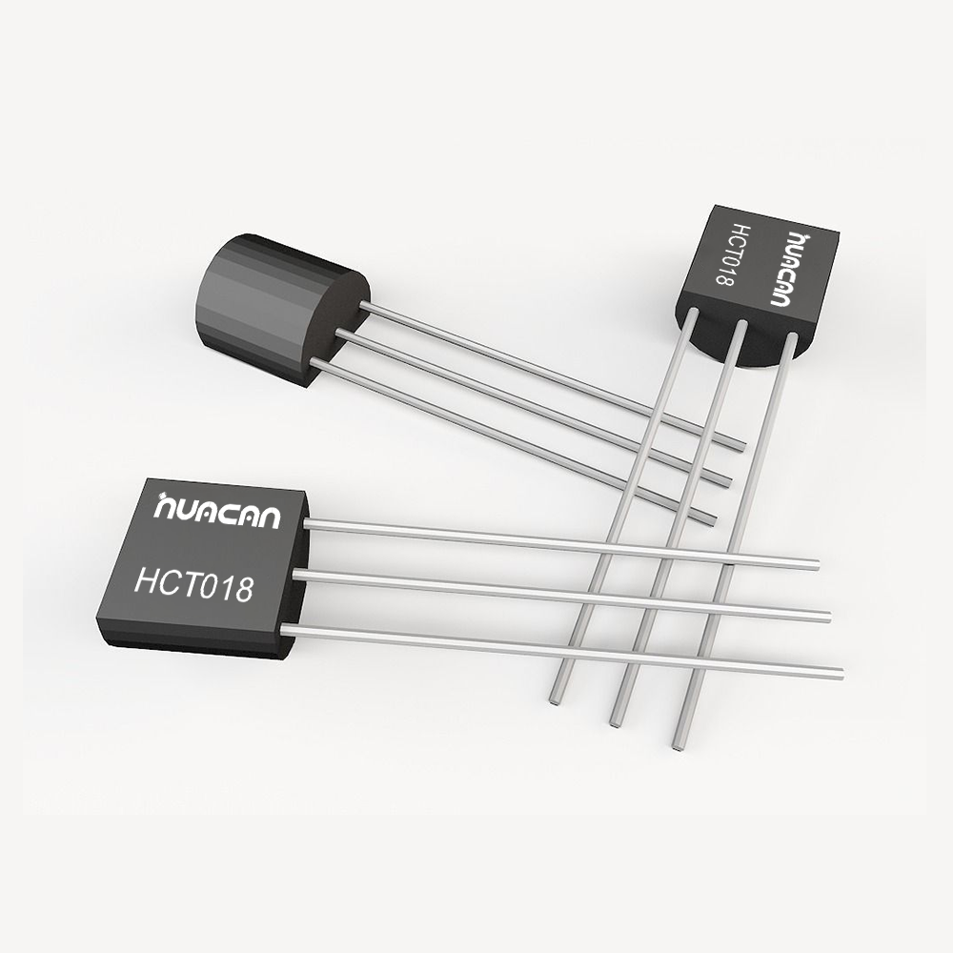
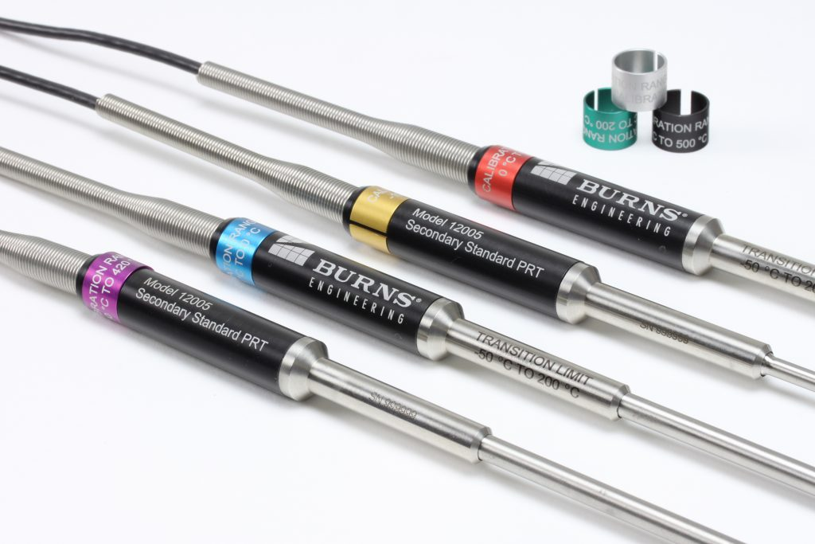
温度传感器
类型
热电偶：由两种不同材质的导体组成闭合回路，利用塞贝克效应（热电动势）测量温度。
热敏电阻：电阻值随温度变化而变化，分为正温度系数（PTC）和负温度系数（NTC）。
电阻温度检测器（RTD）：通常用铂金、铜或镍制成，线性度好，精度高，但响应速度较慢。
IC温度传感器：集成在芯片上，分为模拟输出和数字输出两种类型，体积小、功耗低。
工作原理：基于物质的热力学性质，通过测量物体温度来确定其电学特性（如电阻、电压等）的变化。

Slide 14

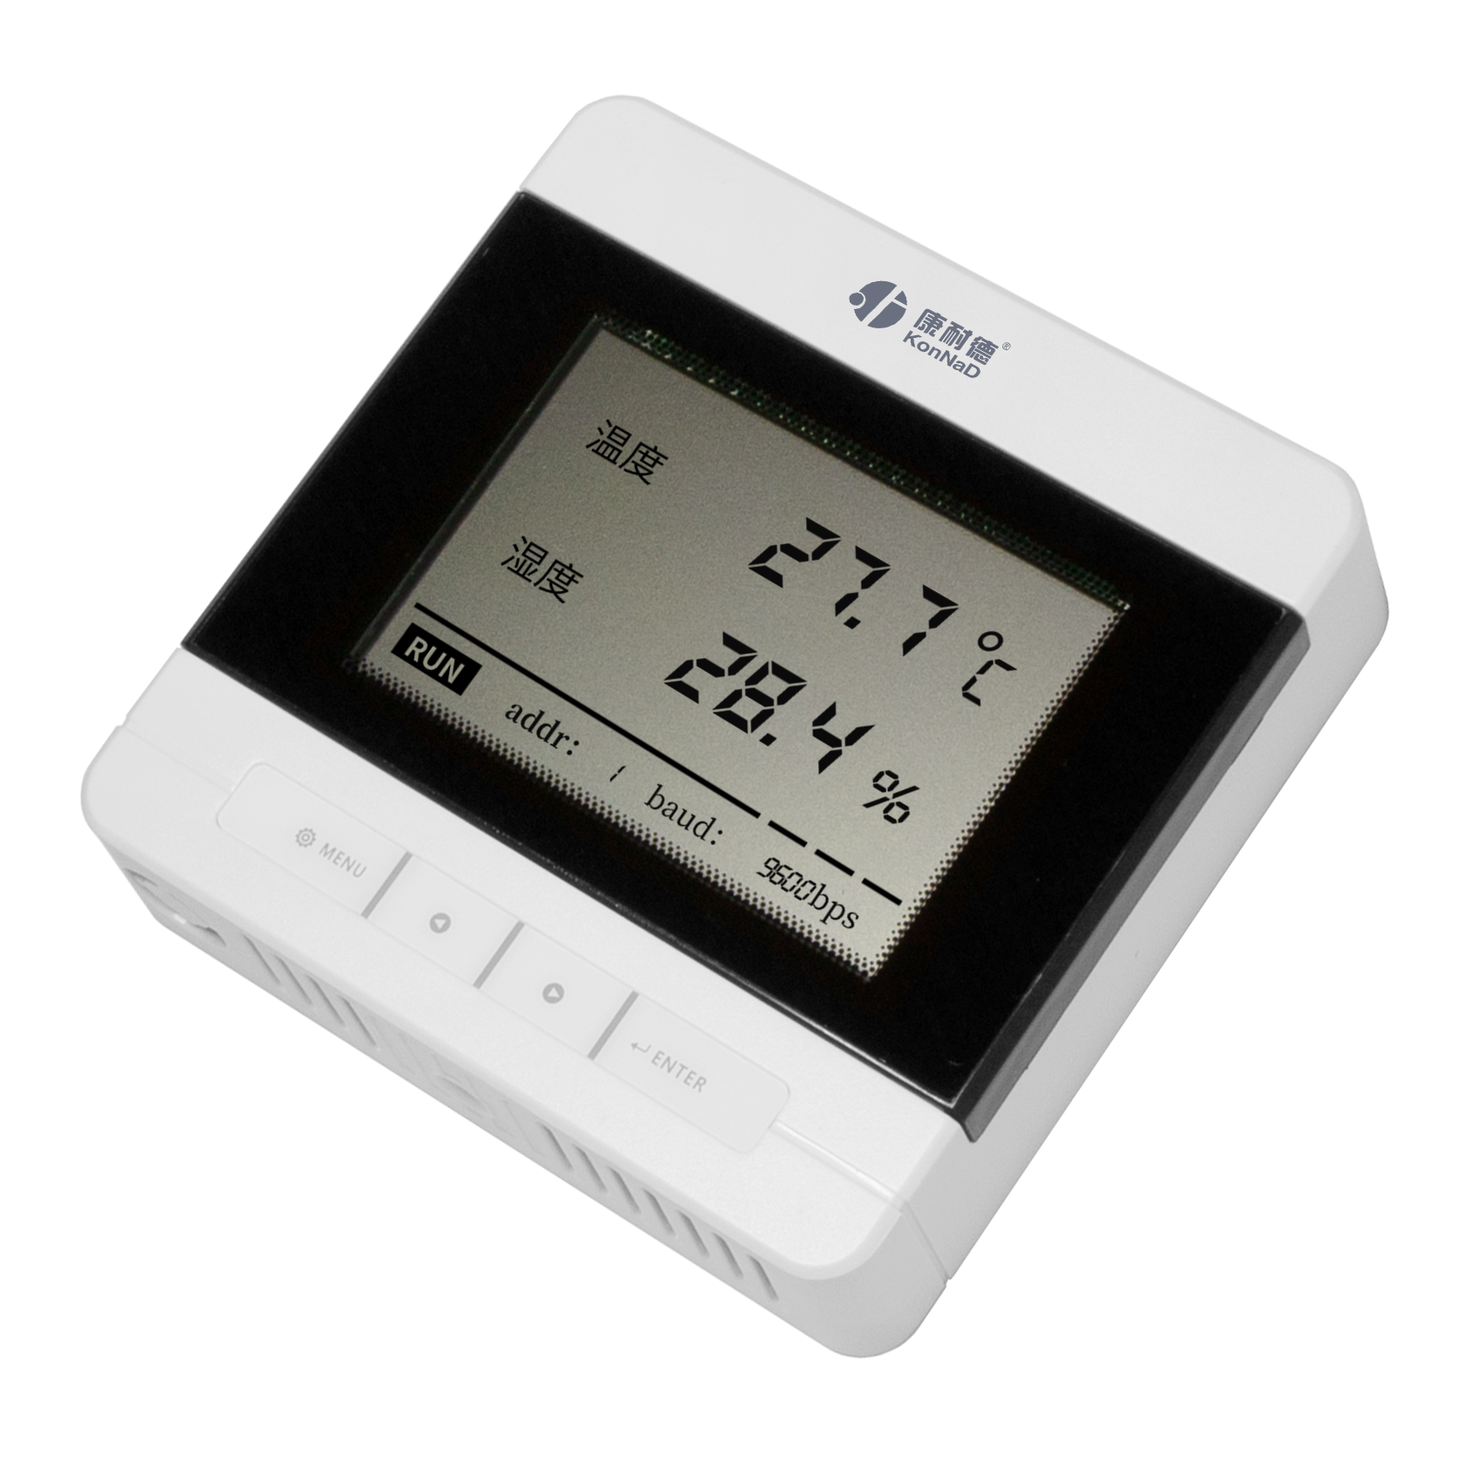
湿度传感器
类型
电阻式：利用湿敏材料的电阻值随湿度变化而变化的特性进行测量。
电容式：由两个电极和感湿介质组成，电容值随湿度变化而变化。
热敏电阻式：基于湿空气与干空气热导率不同，测量湿空气对热敏电阻散热速度的影响。
此外还有露点式、光学式、半导体式。
工作原理：以电容式湿度传感器为例，湿敏材料吸附水蒸气后，介电常数增大，导致电容值增加，通过测量电容变化来反映湿度。

Slide 15

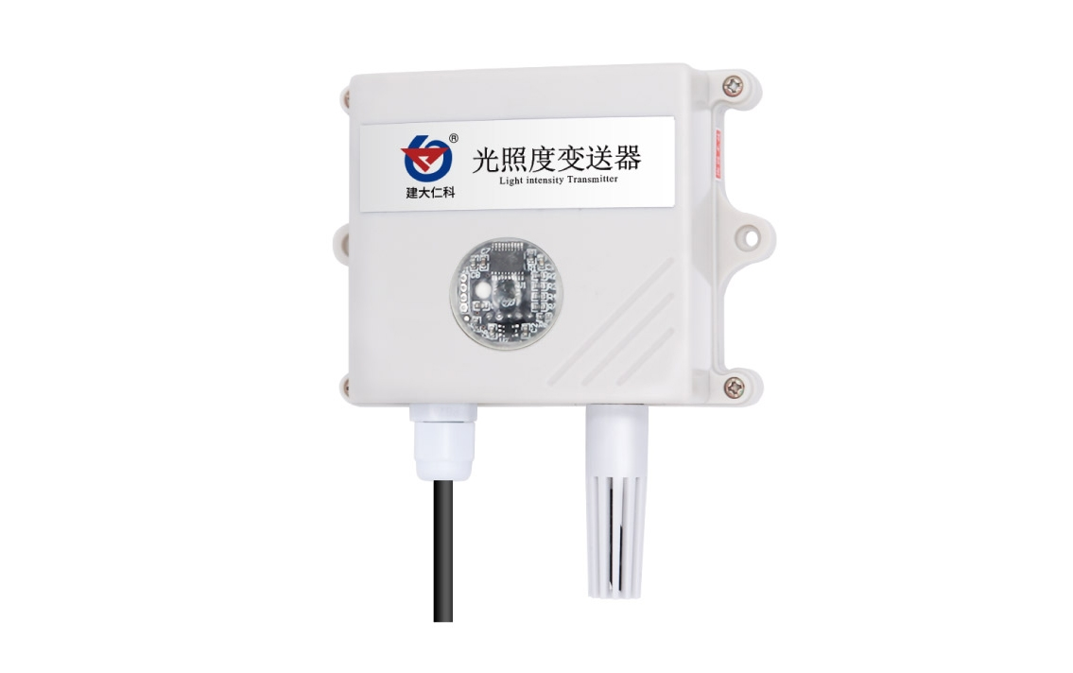
光照传感器
类型
光敏电阻（LDR）：电阻值随光照强度变化而变化。
光敏二极管：PN 结受光照射后产生电流或电压变化。
光敏电池：基于光电效应，将光信号转换为电信号。
光敏电容：电容值随光照强度变化而变化。
工作原理：基于光电效应，光敏元件吸收光子能量后产生载流子，导致电阻、电压或电流变化，信号处理后输出与光照强度成正比的电信号。

Slide 16
其他传感器
压力传感器
运动传感器
表压传感器：测量相对压力，膜片一侧与大气连通。
绝压传感器：测量绝对压力，负腔与外界隔绝。
压差传感器：测量两压力之间的差值。
加速度计式：测量加速度变化，结合时间计算速度与位移。
陀螺仪式：测量角速度变化，适用于复杂运动。
磁力计式：测量磁场强度变化，用于方向检测。

Slide 17
04
工作过程

Slide 18
传感器内部构造
内部构造
敏感元件
直接感知被测物理量（如温度、湿度、光照等）。
转换元件
将敏感元件感知的物理量转换为电信号（如电阻、电容、电压等）。
信号处理电路
对电信号进行放大、滤波、转换等处理，输出便于测量和处理的信号。

Slide 19
信号转换过程
模拟信号：连续变化的电压或电流信号，直接反映被测物理量的变化。
数字信号：离散的二进制数信号，通过模数转换器（ADC）将模拟信号转换为数字信号，便于计算机处理和传输。

Slide 20
模拟信号vs数字信号
特性 | 模拟信号 | 数字信号
连续性 | 连续变化 | 离散变化
表示方法 | 连续电压或电流 | 二进制数（0 或 1）
抗干扰能力 | 较弱，易受噪音干扰 | 较强，可通过校验和纠错码纠正错误
传输距离 | 较近，信号衰减明显 | 较远，信号衰减较小
应用领域 | 模拟通信、广播等 | 数字通信、计算机等

Slide 21
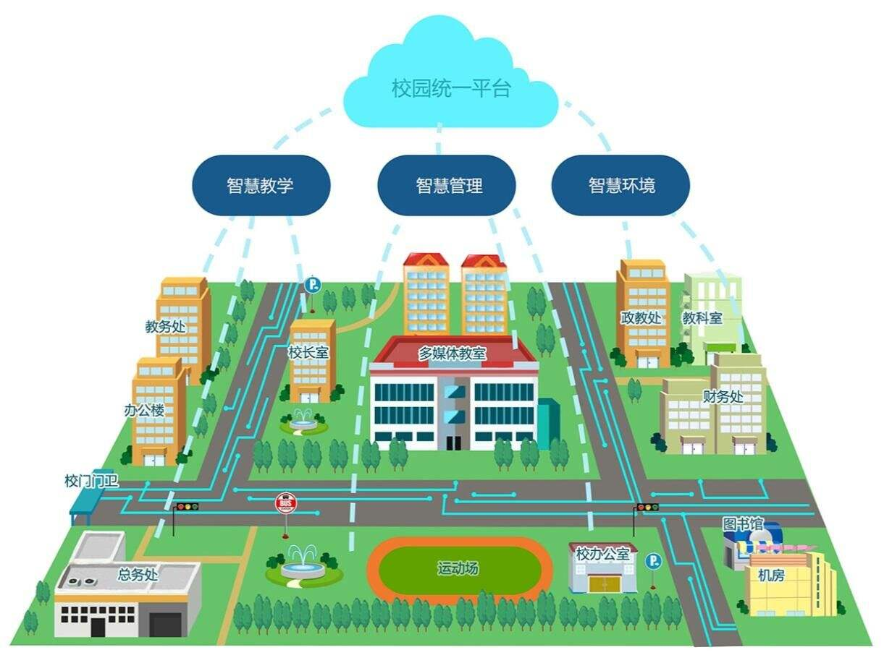
校园应用案例
一、技术优势
有线传输（光纤+双绞线）
武汉大学案例：覆盖三校区，支持高清视频（如1080P）稳定传输，带宽充足（如杰迈摄像机4Mbps即可清晰传输动态画面）。
抗干扰强：避免无线信号被建筑/植被遮挡，适合图书馆、实验室等高密度设备区域。
典型场景适配
主干网/固定区域：光纤保障低延迟、高可靠性。
高密度设备区：千兆光纤支持数百摄像头并发传输。
二、落地挑战
有线传输的痛点
部署成本高：露天区域（如操场）需挖掘地面或穿越复杂管网，导致工期延长。
老旧校区兼容难：旧管道无法容纳新型网线，需混合技术（如光纤+PON）升级。
无线传输的替代与风险
优势：快速覆盖开阔区域，但易受天气影响（如雨雪导致信号衰减）。
安全隐患：开放环境中易遭黑客攻击（如某高校因未加密链路导致数据泄露）。

Slide 22

感谢您的观看
第二组
选择性必修

